Slide 1

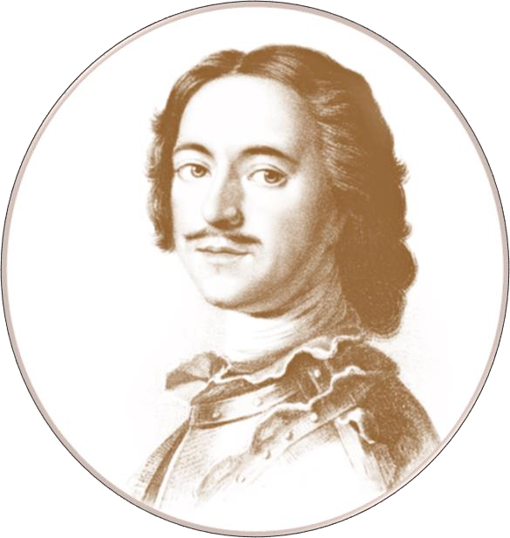



Петр Великий – первый Российский Император
350 лет со дня рождения Петра 1 Великого (1672-1725), русского царя:
онлайн – информация

Slide 2
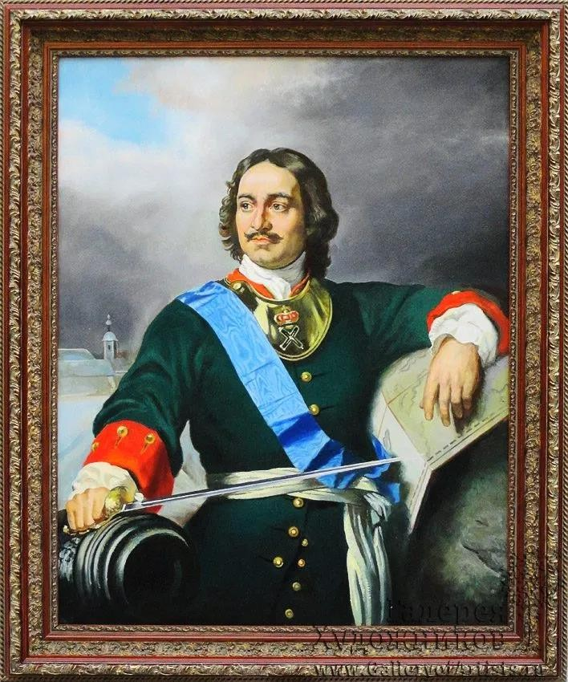
То академик, то герой,
То мореплаватель, то плотник,
Он всеобъемлющей душой
На троне вечный был
работник.
А. С. Пушкин

Slide 3

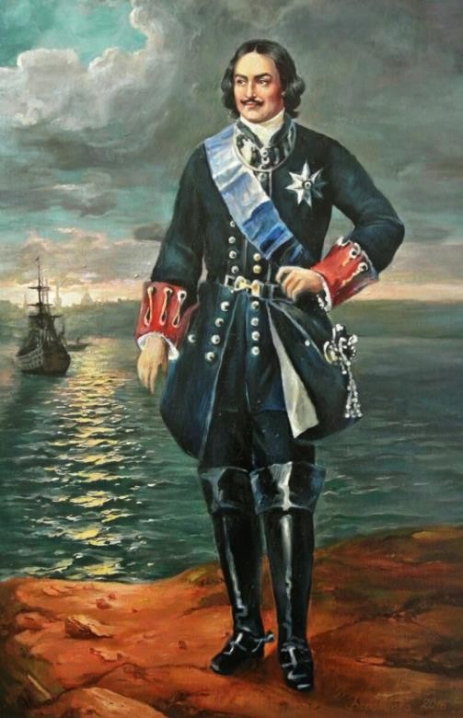



Петр Великий - последний русский царь
Петр I вступил на престол в 1682 году как последний царь всея Руси.
Сначала он руководил страной
со сводным братом Иваном V —
под регентством сестры Софьи Алексеевны, а потом за 29 лет единодержавного правления
радикально изменил международный,
политический, экономический, социальный и культурный облик России.
Петр Первый
(1672-1725)

Slide 4
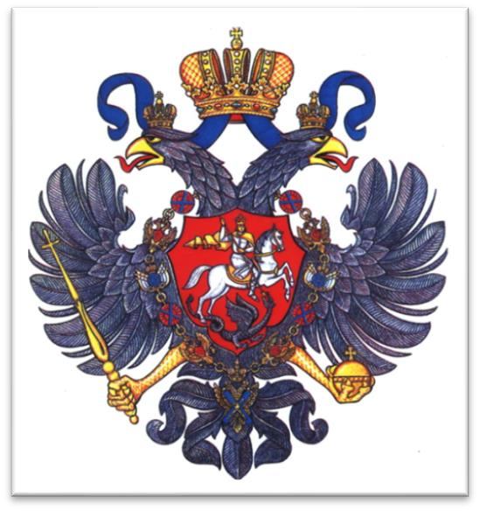



Создатель Российской Империи
2 ноября 1721 года Петр I принял титул российского императора.
Статус «Отца Отечества, Петра Великого, Императора Всероссийского»
предложил Сенат
в честь победы над шведами в Северной войне.
Петр Великий встал вровень с европейскими правителями.
Герб
Российской Империи

Slide 5
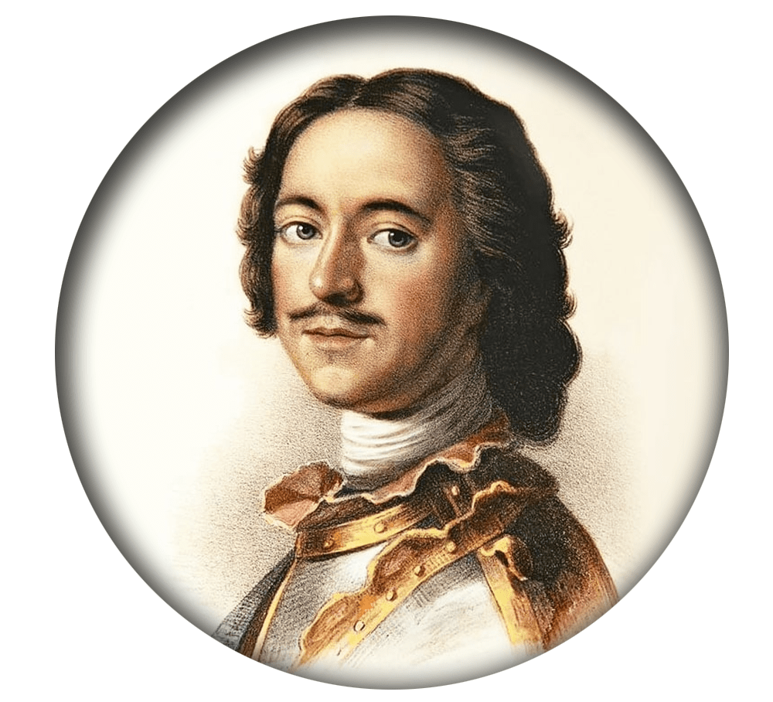
Реформатор. Один из наиболее ярких государственных деятелей
Реформы Петра I коснулись всех сфер государственной и общественной
жизни державы. Страна получила более четкую структуру
государственного управления, взявшую под жесткий контроль все регионы государства.

Slide 6
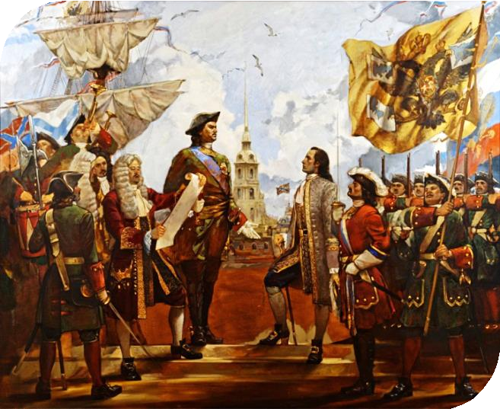
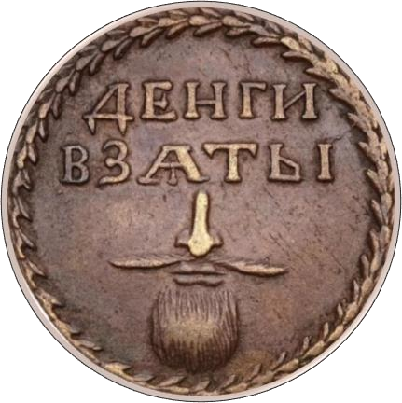
Небывалое развитие
получила промышленность:
за 30 лет открылось более 200 заводов!
Новой финансовой реформой были введены новые налоги, увеличившие годовой доход.
Открывались школы и закладывались университеты.
Строились новые города и поселки. В культуру и повседневную жизнь проникли европейские ценности.
И это не говоря о появлении боеспособной армии и флота.

Slide 7
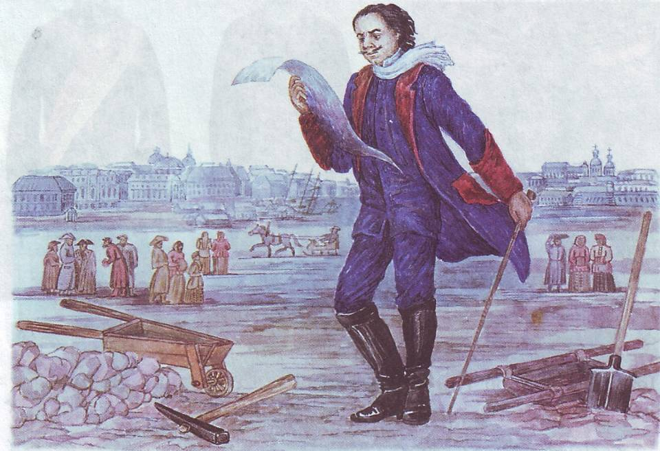
Основатель Санкт-Петербурга
27 мая 1703 года на отвоеванных у шведов землях Петр I
основал «Санкт Петербург». Он начался с Петропавловской крепости на Заячьем острове в дельте Невы,а в 1712 году уже стал столицей страны — тем городом,который итальянский путешественник Франческо Альгаротти назвал «окном, через которое Россия смотрит на Европу», а Александр Пушкин подхватил в «Медном всаднике»:«Природой здесь нам суждено В Европу прорубить окно, Ногою твердой стать при море».

Slide 8
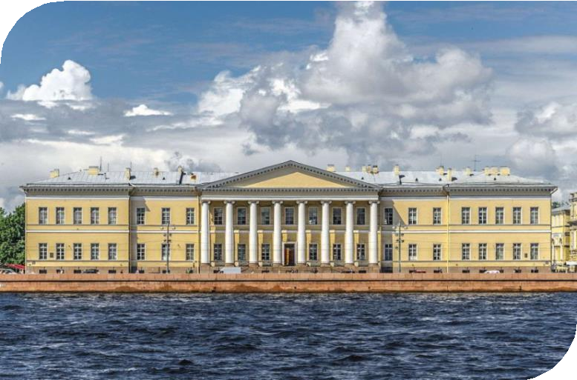
Основал Академию наук
8 февраля 1724 года Петр I учредил в России Академию наук — сегодня это День российской науки.
К тому времени монарх уже был членом французской Академии
и знал, как устроены научные сообщества Европы. Поэтому решил
объединить под Академией свою личную библиотеку и Кунсткамеру.
Петр I хотел, чтобы члены Академии «делали изобретения», выступали «с докладами и советами» и систематизировали научные знания в России.

Slide 9
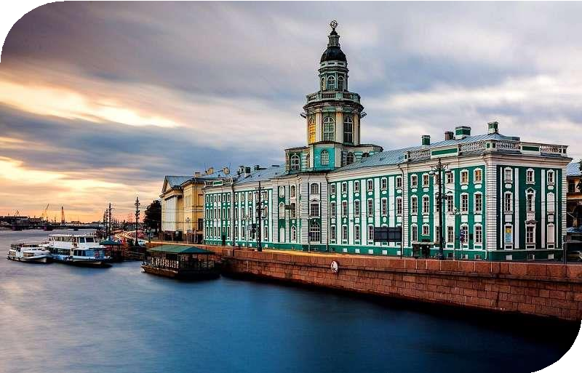
Открыл первый в стране музей
Когда правитель увидел на Василевском острове странную кривую березу, вросшую в другое дерево, у него зародилась идея создать музей, в котором были бы собраны экспонаты с разными природными отклонениями.
В 1714 году по его приказу в Петербург из Москвы привезли первую собранную Петром коллекцию редкостей,
которая и стала основой музея Кунсткамеры.
Посещая европейские страны в 1697 – 1698 годах, Петр стал собирать
коллекции разных редкостей, а также инструменты, приборы, материалы, книги и т.д., все, что представляло для него интерес.
Эти экспонаты в будущем были помещены в Кунсткамеру,
первый российский естественно–научный музей.

Slide 10
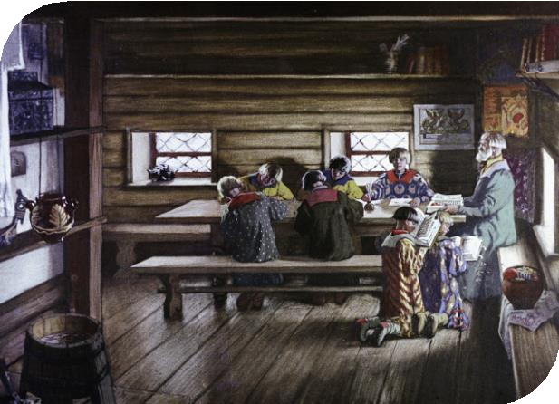
Обязал всех учиться
В январе 1714 года в губерниях открыли цифирные школы — обучаться грамоте и арифметике там могли дети всех сословий,
кроме крепостных.
Петр I дал старт профессиональному образованию в стране:
начали открываться учебные заведения,
после которых можно было сразу работать.
Царь настоятельно рекомендовал своим подданным просвещаться.
Но главное, Петр I показал, что образование — это ключ к будущей карьере.

Slide 11
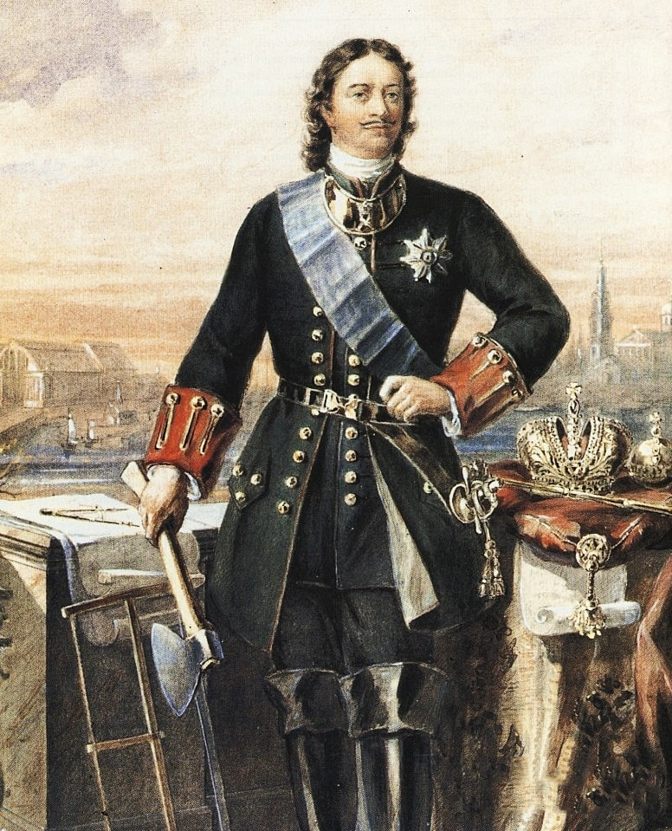
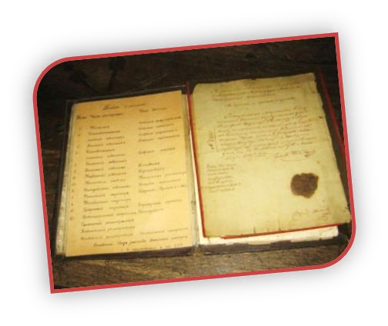
Табель о рангах
В 1722 году Петр I издал
Табель о рангах, куда включил 14 уровней военных, гражданских и
придворных чинов.
Теперь должности занимали
не по знатности рода, а по личным
способностям и знаниям —
дворянином при особом упорстве мог стать любой россиянин.

Slide 12
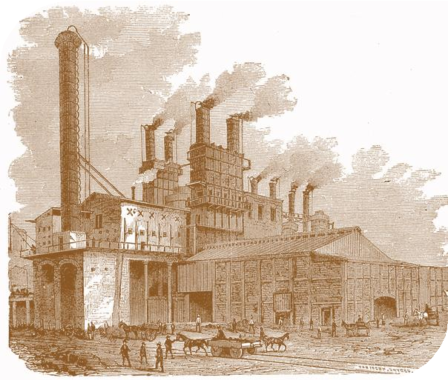
Построил по всей России заводы
24 года из 29 лет своего единодержавного правления Петр I провел в войнах.
Их успех полностью зависел от развития промышленности. В начале XVIII века царь начал массово строить «железные заводы»,
например Тульский и Сестрорецкий, и металлургические предприятия,
Невьянский и Каменский заводы на Урале.
Россия перестала покупать за границей ружья, пушки, ядра, якоря и вышла на третье место в Европе по добыче
черных металлов.

Slide 13

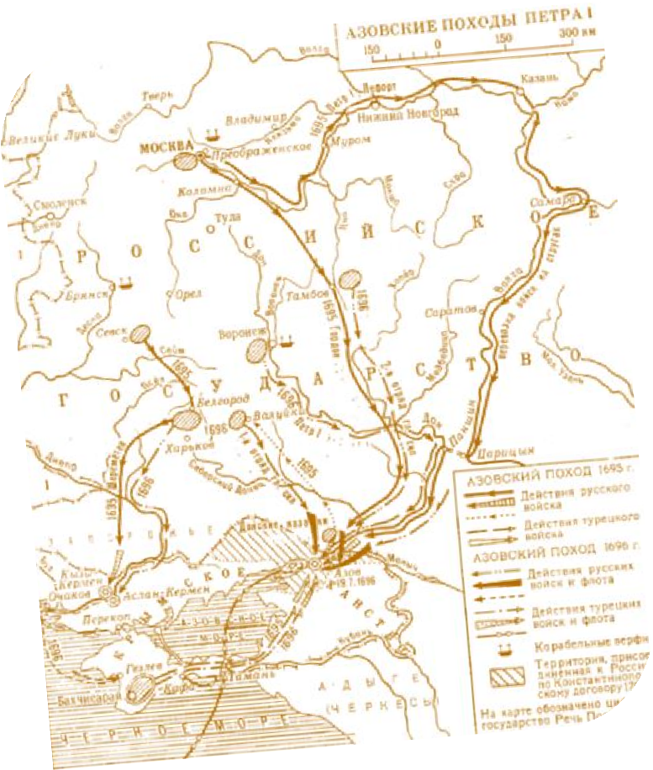
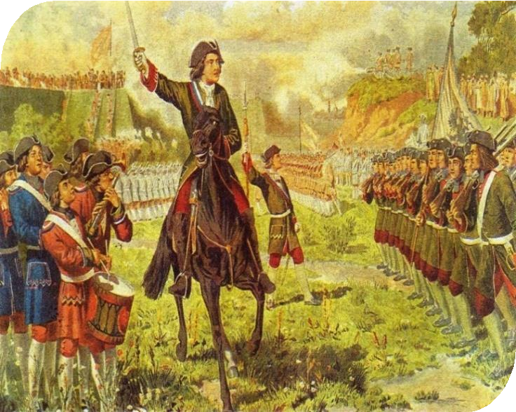
Сделал армию регулярной
11-летним мальчиком Петр Алексеевич играл с «потешными» полками: сначала в них набирали ребятишек из дворцовых сел, а потом и взрослых.
«Первым российским солдатом» царь прозвал в 1683 году конюха Сергея Бухвостова. Осенью 1694 года — Петру было 22 года — он провел первые крупные военные учения в истории России, Кожуховские маневры.
И спустя год отправился в Азовские походы, которые показали слабые места русской армии.
В 1699 г. Петр I решил создать профессиональную армию
на регулярной основе.

Slide 14
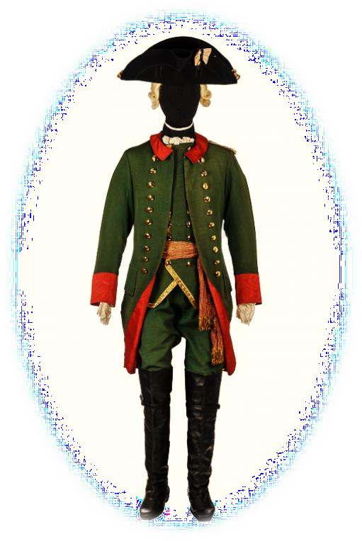
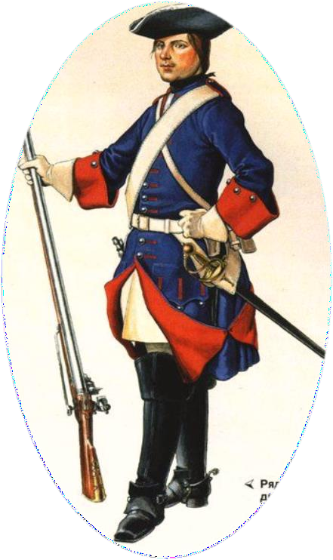
Для солдат придумали единую форму: пехота носила зеленые кафтаны
и черные шляпы,
кавалерия — синие кафтаны и черные шляпы.

Slide 15
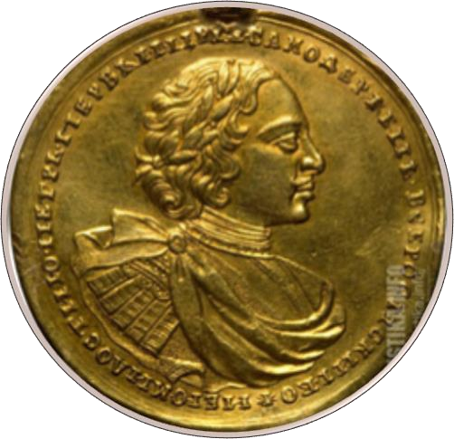
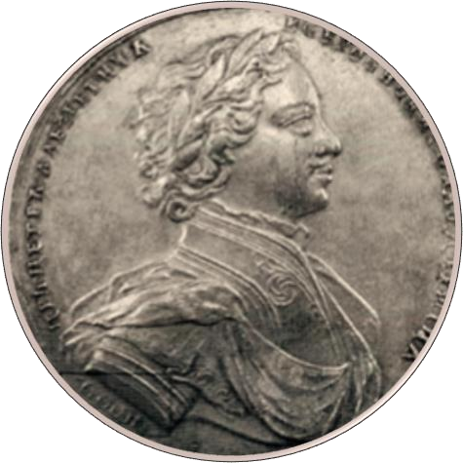
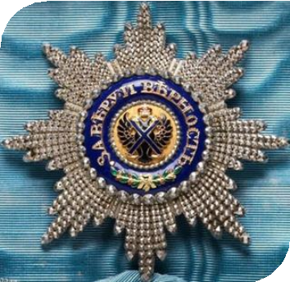
В 1716 году утвердили права и обязанности служащих —
«Устав воинский сухопутный».
По нему вводилась воинская присяга и наказания за преступления — вплоть до смертной казни.
Хотя была и система поощрений: в 1698 году Петр I учредил первую высшую награду в российской истории —
орден Андрея Первозванного,
а после каждого крупного сражения офицерам и солдатам вручали памятные золотые и серебряные медали.

Slide 16
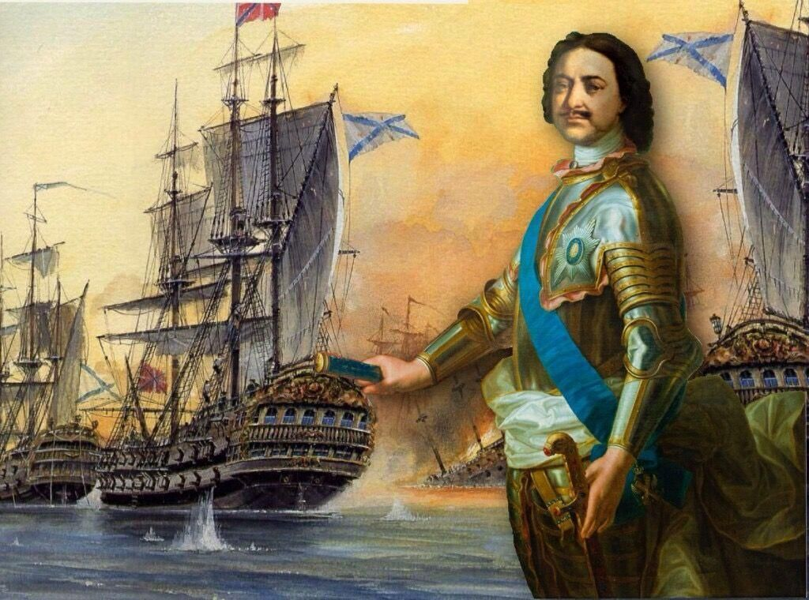
Создал русский флот
16-летний Петр Алексеевич нашел в амбаре ботик «Святой Николай» — пускал его по реке Яузе, а потом по Плещееву озеру.
В 1693 году царь построил первый морской корабль «Святой Павел»,
в порту Архангельска корабль вышел в море под бело-сине-красным флагом с золотым двуглавым орлом по центру.
В 1705 году это полотнище стало
русским торговым флагом, а в 1991-м — государственным символом России. Днем рождения российского военно-морского флота стало 30 октября 1696 года. Тогда Боярская дума поддержала идею царя создать регулярный флот на Азовском море. Петр I лично строил суда в воронежских лесах на Дону.
А официальным флагом флота в 1699 году стало полотнище
с Андреевским крестом.

Slide 17
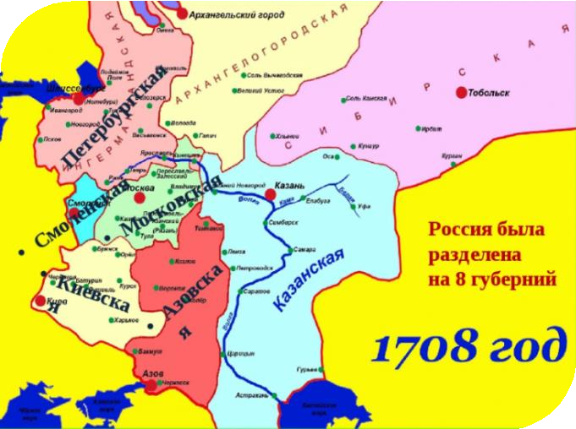
Поделил страну на регионы
В 1708 году Петр I начал первую областную реформу — поделил всю страну на уезды и губернии.
Губерний было восемь: Петербургская, Архангелогородская, Смоленская, Киевская, Московская, Казанская, Азовская, Сибирская.
В 1713 году к ним прибавились еще три: Нижегородская, Астраханская, Рижская.
Во время второй реформы в составе губерний выделили по шведскому
образцу 50 провинций, а вместо уездов ввели дистрикты.
Так появилась возможность управлять страной по вертикали: царь — губернатор — воевода — земский комиссар.

Slide 18

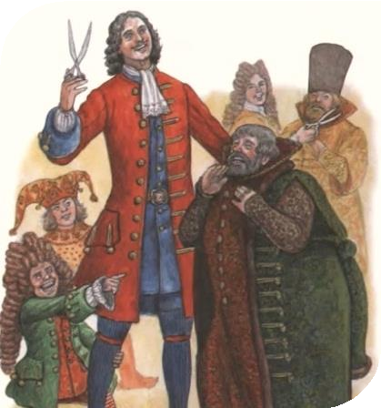


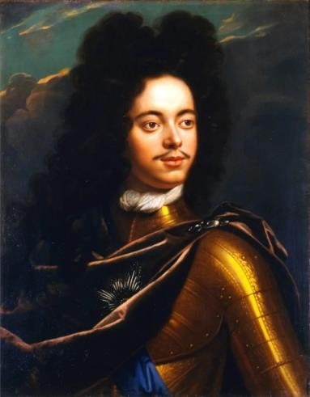
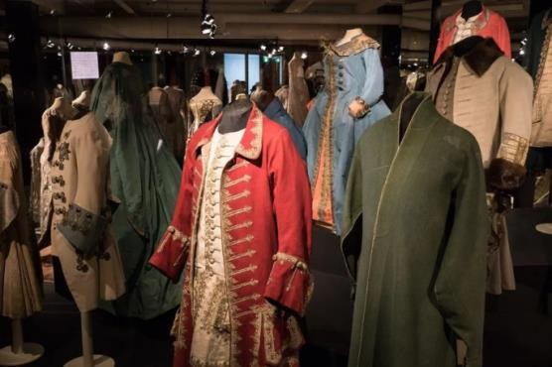
Взял курс на европейские ценности
В 1697–1698 годах Петр I путешествовал по Европе —
инкогнито в составе Великого посольства объехал города Пруссии,
Голландии, Англии и империи Габсбургов. Полтора года своего «великого ученичества» он изучал науки и искусства Европы и впитывал местные
традиции. Когда вернулся, сам стал стричь бороды боярам, обрезать длинные рукава и полы одежд.
Велел носить парики и европейский костюм: по будням —
немецкое платье, по праздникам — французское.
В 1700 году у ворот Кремля даже выставляли манекены с образцами одежды.

Slide 19



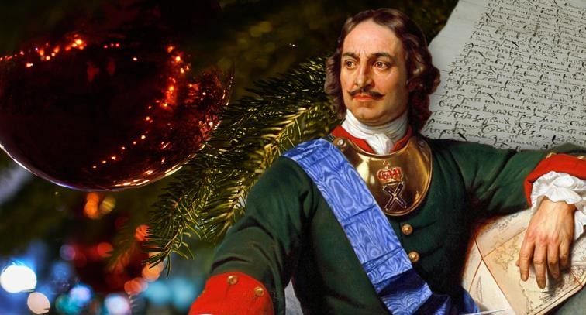
Ввел новую систему летоисчисления и календарь
В декабре 1699 года Петр I ввел новую систему летоисчисления и календарь.
Раньше год начинался с 1 сентября, а счет велся «от Сотворения мира» —
отставал от Европы на 5508 лет. По указу Петра новый год наступил 1 января 1700 года от Рождества Христова; старый, 7208 год продлился всего четыре
месяца. Отпраздновали его с размахом: на улицах Москвы развесили
«украшения от древ и ветвей сосновых, еловых и можжевеловых»,
а на Красной площади до 7 января солдатские полки палили из 200 пушек и пускали фейерверки.

Slide 20
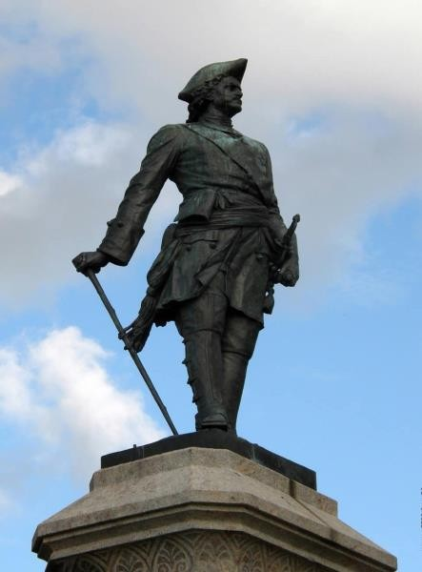
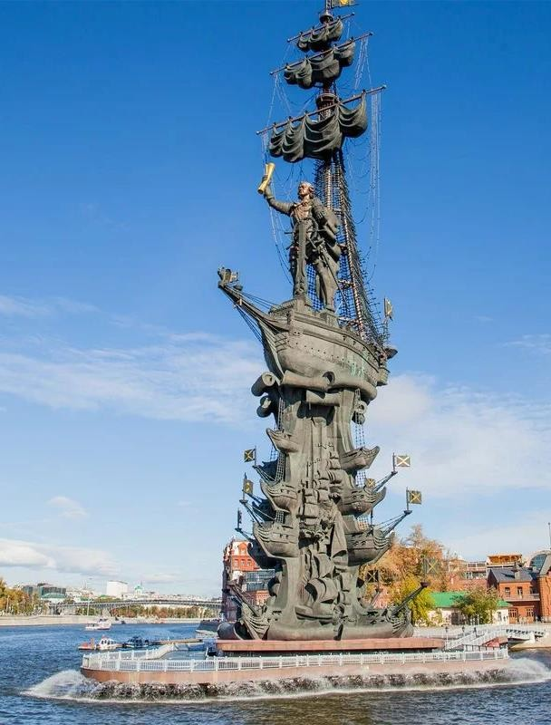
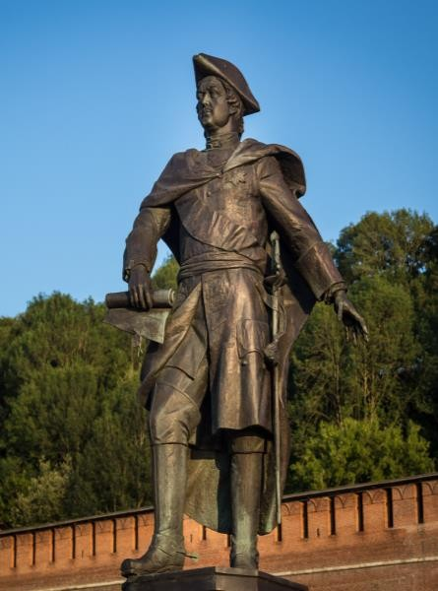
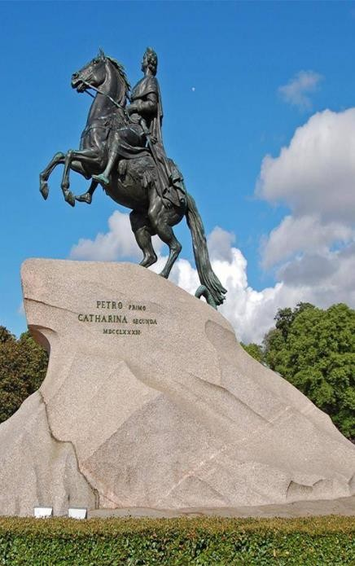
Восхваление Петра,
человека в частной жизни весьма непритязательного, началось практически
сразу после его смерти и продолжалось
вне зависимости от смены политических
режимов в России.
Пётр стал объектом благоговейного культа в основанном им
Санкт-Петербурге, равно как и во всей Российской империи.

Slide 21



